Slide 1
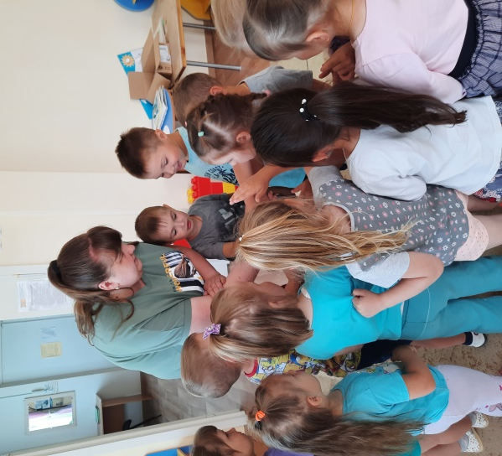
Муниципальное автономное дошкольное образовательное учреждение
«Детский сад № 1»
«Сохранение психического здоровья дошкольников через использование эффективных форм и современных технологий»
Педагог-психолог:
Сухова Елена Сергеевна
2021г.

Slide 2
Дошкольный возраст
стремительное развитие
психических
функций
физических
фундамент всей последующей жизни

Slide 3
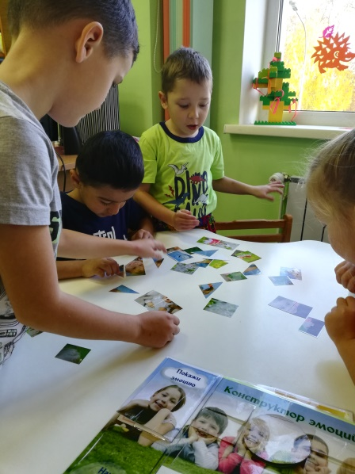
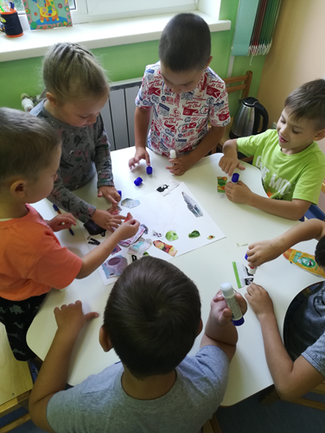
Психологическое здоровье
И. В. Дубровина, считает, что психологическое здоровье является необходимым условием полноценного развития и функционирования человека в процессе его жизнедеятельности.

Slide 4
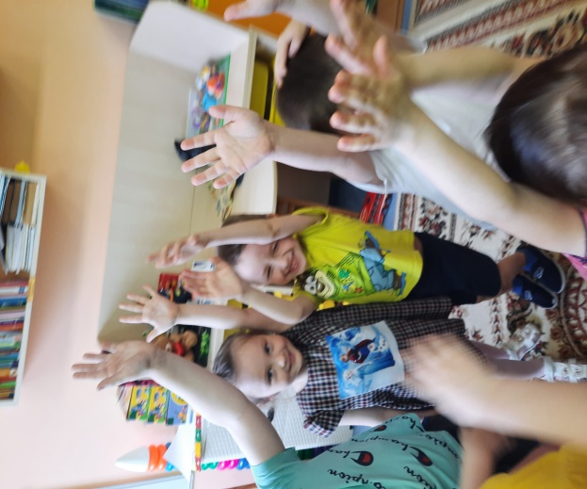
Основная цель деятельности современного педагога-психолога ДОУ
- сохранение и укрепление психического здоровья. Гармоничное развитие воспитанников в условиях дошкольного образовательного учреждения.

Slide 5
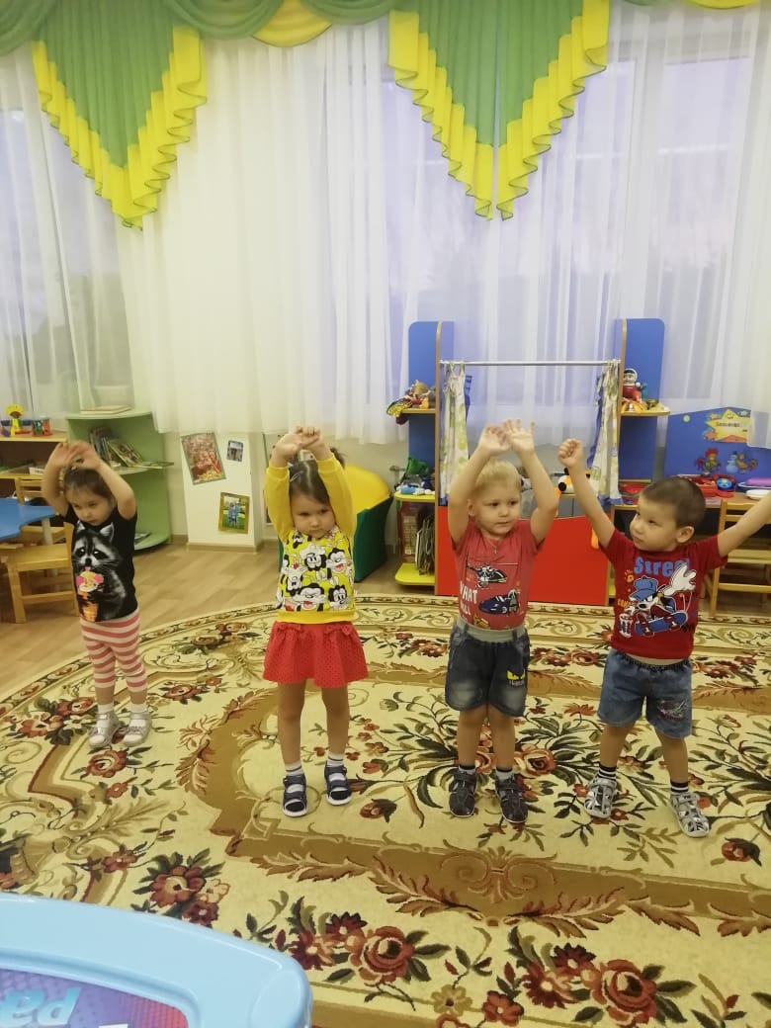
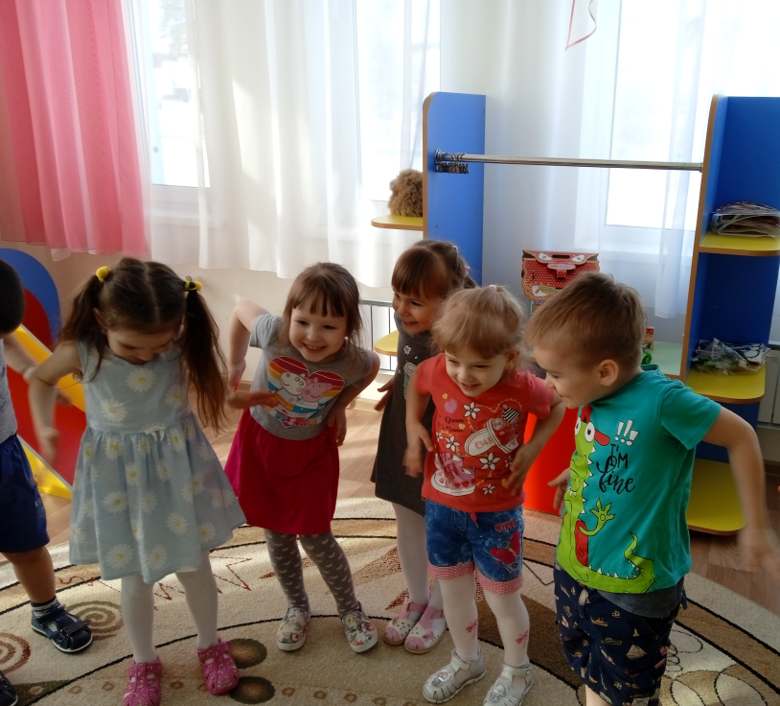
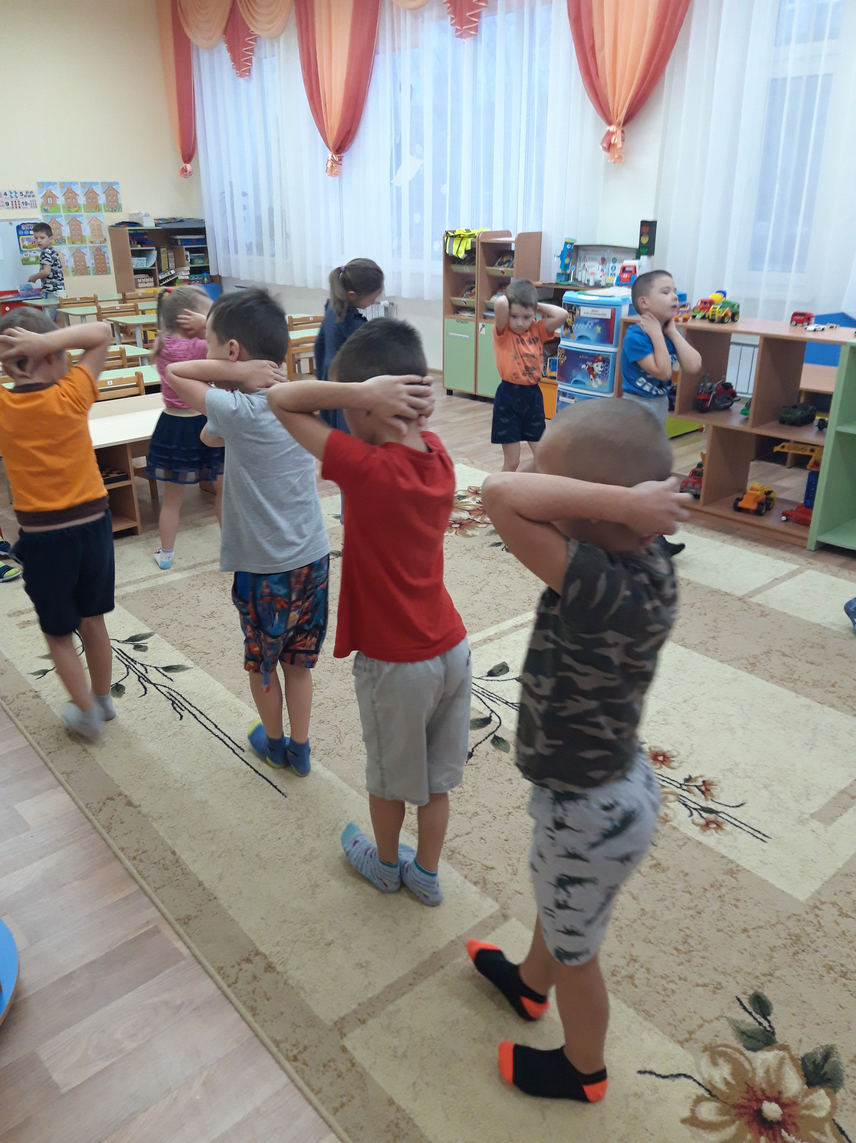
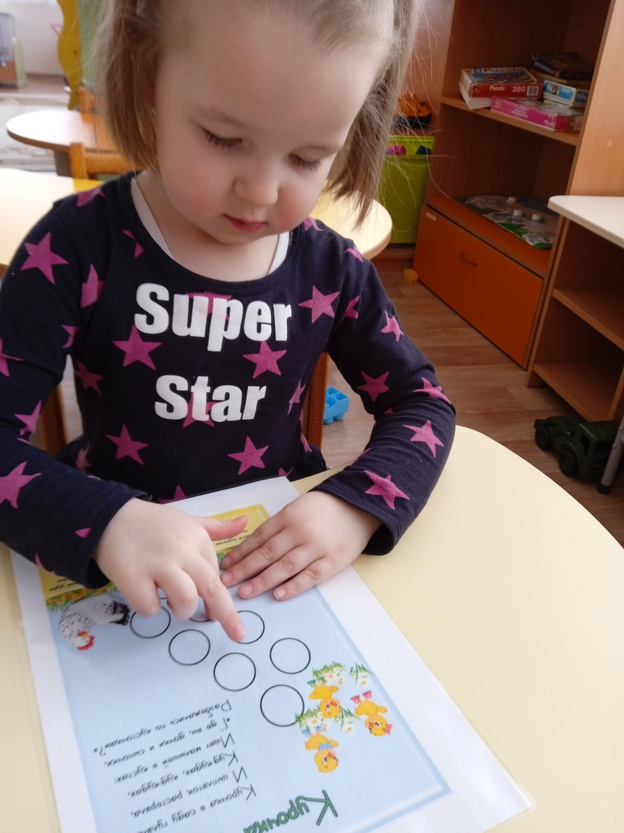
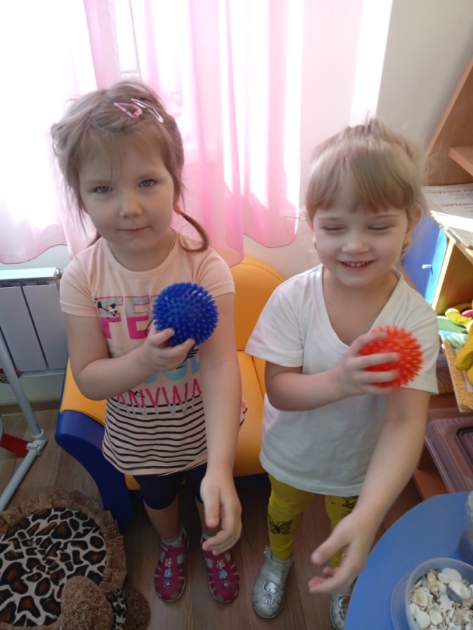
Использование современных образовательных технологий
Здоровьесберегающие технологии
Самомассаж, Динамические паузы, Релаксация, Пальчиковая гимнастика, Гимнастика для глаз, Дыхательная гимнастика, Физкультминутки, Пальчиковые игры.

Slide 6
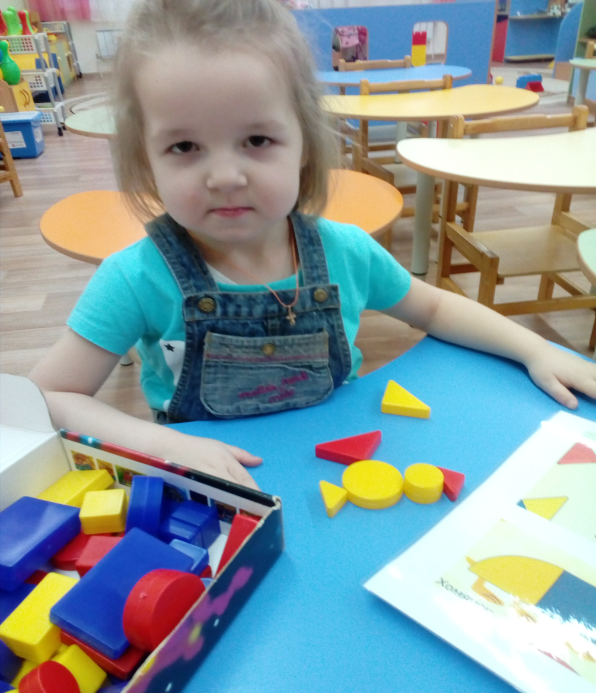
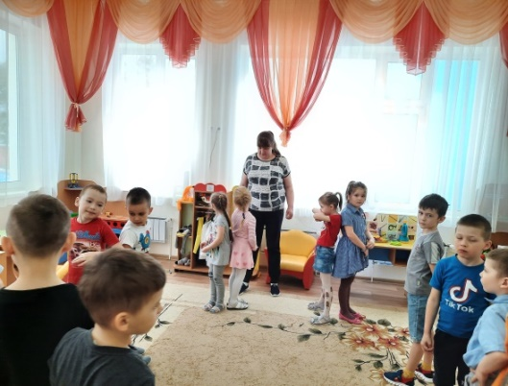
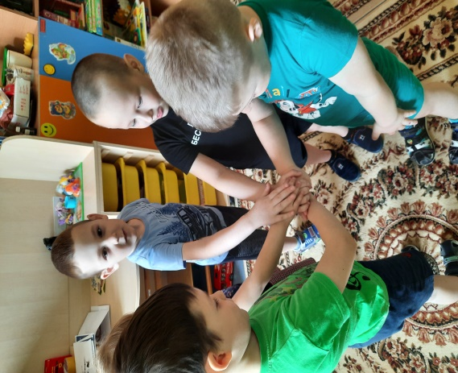
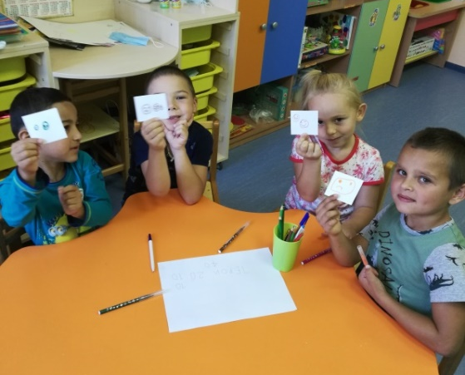
Использование современных образовательных технологий
Игровые технологии
Позволяют снять эмоциональное напряжение, отработать коммуникативные, волевые навыки, обогатить эмоциональный опыт, преодолеть страхи и развить способности к эмпатии, самоосознаванию и принятию других.

Slide 7
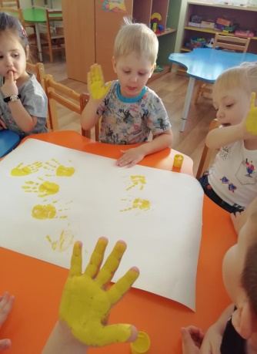
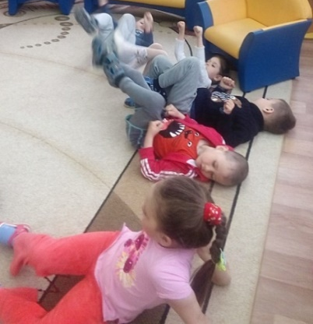
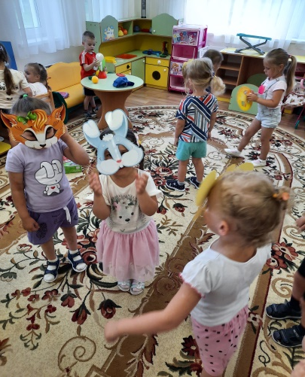
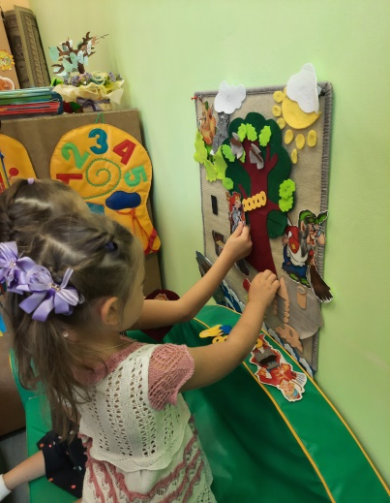
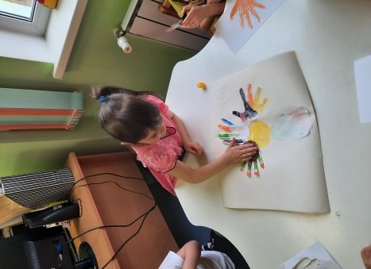
Использование современных образовательных технологий
Коррекционные технологии
Цветотерапия
корректировки психоэмоционального состояния ребенка при помощи определенных цветов.
Музыкотерапия
метод, использующий музыку, как средство нормализации эмоционального состояния, устранения страхов.
Сказкотерапия
используется для психотерапевтической
и развивающей работы.

Slide 8
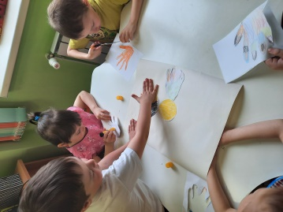
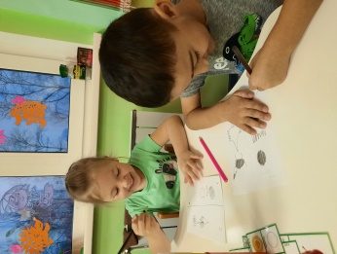
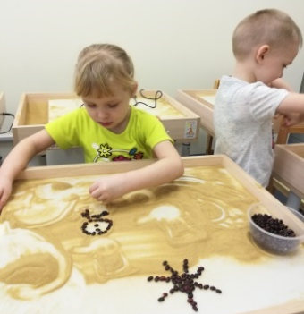
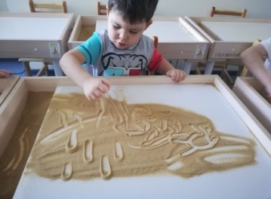
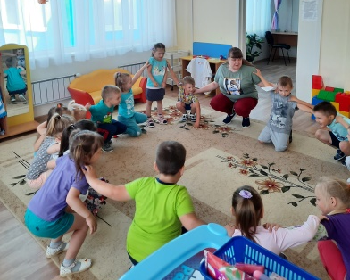
Использование современных образовательных технологий
Коррекционные технологии
Арт-терапия - метод оказания психологической помощи с использованием творческих занятий. (Изотерапия, песочная терапия)
Психогимнастика - представляет собой специальные занятия (этюды, упражнения, направленные на развитие и коррекцию различных сторон психики ребенка его познавательной и эмоционально-личностной сферы).

Slide 9
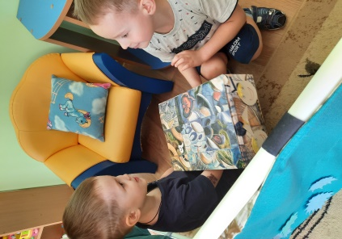
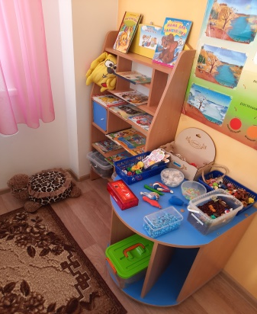
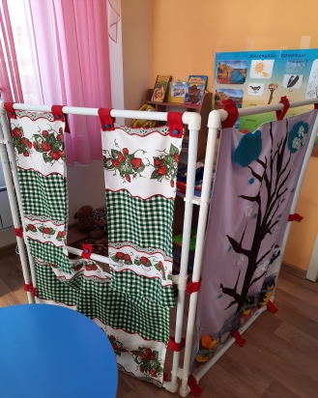
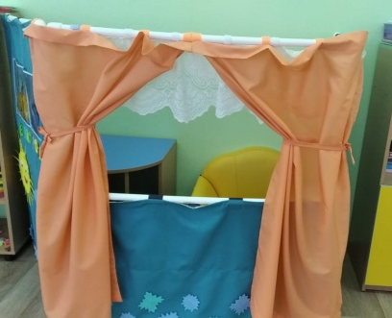
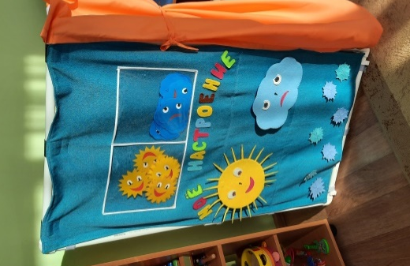
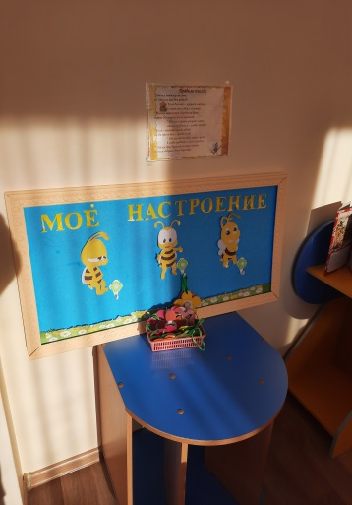
Использование современных образовательных технологий
Технология личностно-ориентированного взаимодействия педагога с детьми
«Уголок уединения»
(удобные кресла, полупрозрачная ширма, подушки, мягкие игрушки разных размеров, фотоальбом с семейными фотографиями,
подушки для битья, «коврики злости», «коробочки
гнева», «стаканчики для крика»)
«Экран настроения»
для отслеживания динамики эмоционального состояния каждого ребенка в течение дня

Slide 10
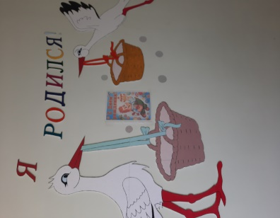
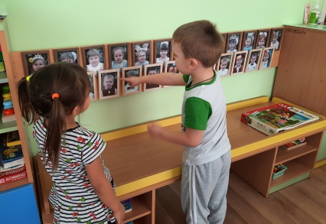
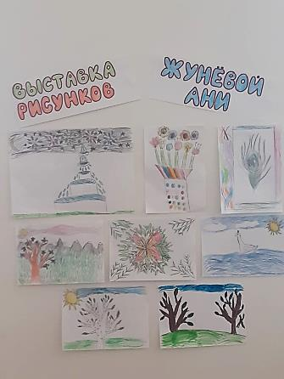
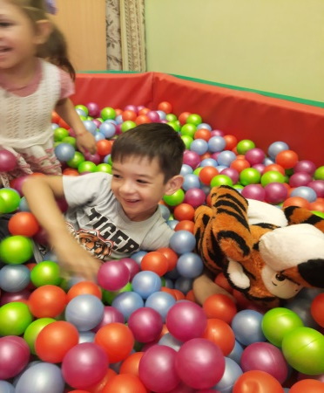
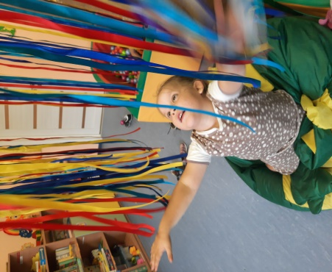
Технология личностно-ориентированного взаимодействия педагога с детьми
стенды «Я пришел», «День рождение»,
«Я и мои друзья»
для формирования ощущения принятия себя в коллективе детского сада
персональные выставки
рисунков (поделок, коллекций) каждого ребенка для создания ситуации успеха, пробуждения ресурсов и развития веры в себя и собственные силы.
«Сухой бассейн» , «Сухой дождь»
для снятия психоэмоционального
напряжения и снижения тревоги

Slide 11
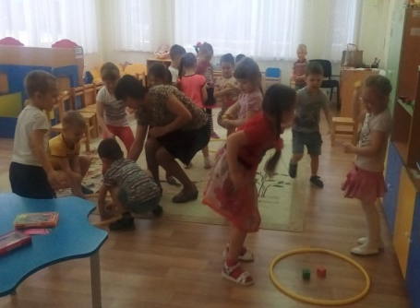
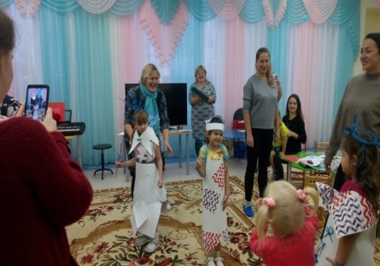
Благоприятные условия:
создание благоприятного эмоционального климата в каждой возрастной группе, в том числе за счет исключения из практики работы педагогов авторитарных методов воздействия;
удовлетворение важных потребностей ребенка: в игре, двигательной активности, самостоятельном познании окружающего;
единство требований к ребенку со стороны педагогов дошкольного образовательного учреждения и родителей;
организация непосредственно образовательной деятельности с учетом психологических и физиологических возможностей ребенка;
целенаправленная психологическая работа с детьми, родителями и педагогами дошкольного образовательного учреждения.

Slide 12
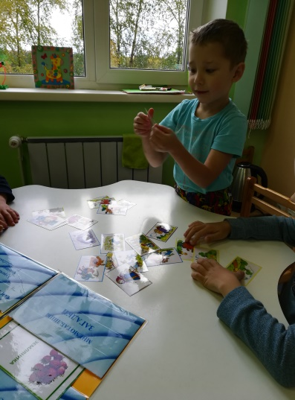
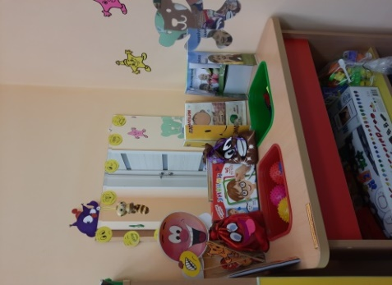
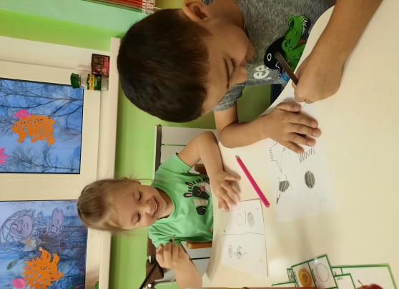
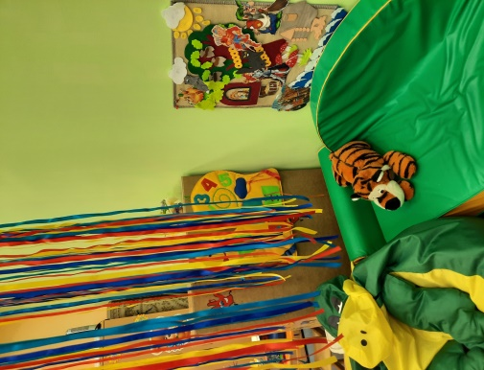
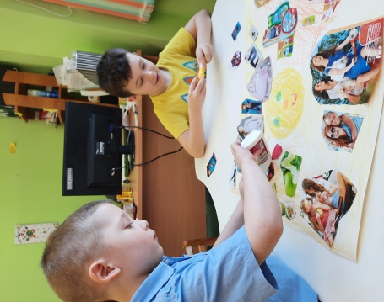
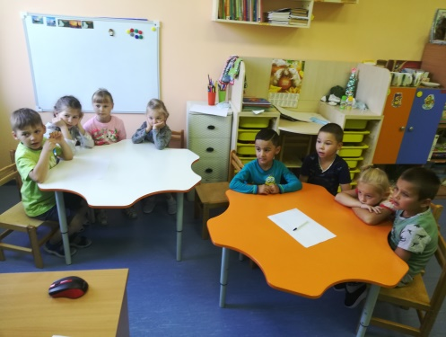
В процессе организации
психолого-педагогической работы
Воспитанники, становятся более организованными, требовательными к себе, повышается самооценка, появляется уверенность в своих силах, создается атмосфера психологического комфорта и эмоционального благополучия.

Slide 13
Спасибо за внимание!

